Slide 1
CEM

Slide 2
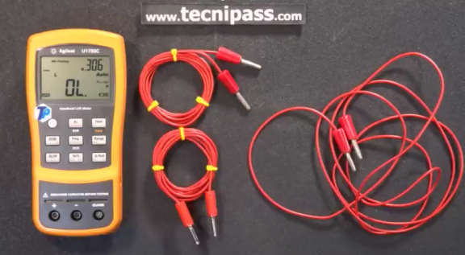
Inductance d’un cable ou d’une spire
Un cable à une inductance de 1uH/m
Si on bobine un cable son inductance augmente
https://www.tecnipass.com/cours-electronique.cem-cem.perturbations-origine.cem?page=2

Slide 3
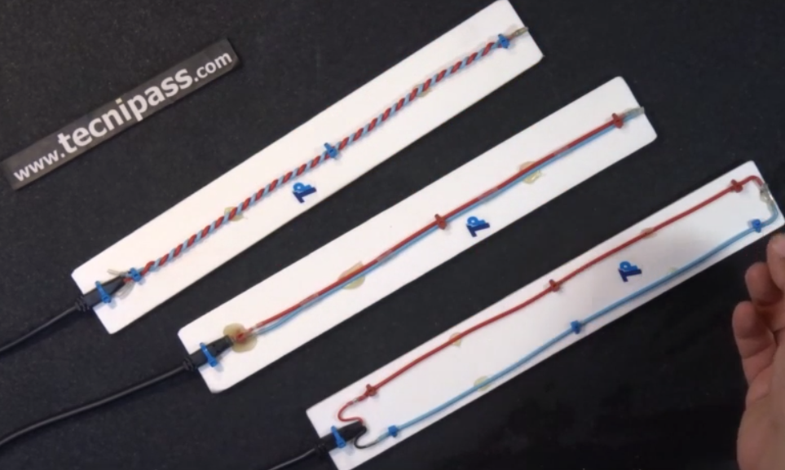
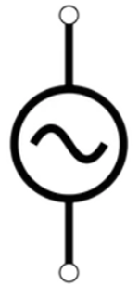

Couplage capacitif
Plus les 2 fils (signal et masse) sont éloignés et plus le signal est perturbé par le un cable proche. (diaphonie)
Plus les cables de puissances et les cables de signaux sont éloignés mieux c’est
https://www.tecnipass.com/cours-electronique.cem-cem.perturbations-origine.cem?page=2
10V
1kHz
0V
i=0A
u(t)
u_{mesure}
10k

Slide 4
Couplage inductif
i=1A
-
=
12V
+
B
i=1A
Pas de perturbation
u(t)
u_{mesure}
10k
ieff=1A
230V 50Hz
B
perturbation induite (champs magnétique variable)
ieff=1A
=dϕ/dt
u(t)
u_{mesure}
10k

Slide 5
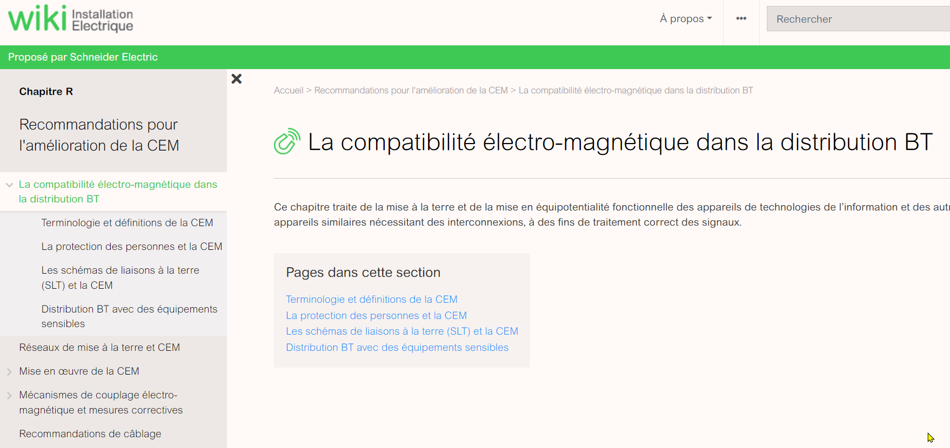
CEM
https://fr.electrical-installation.org/frwiki/

Slide 6
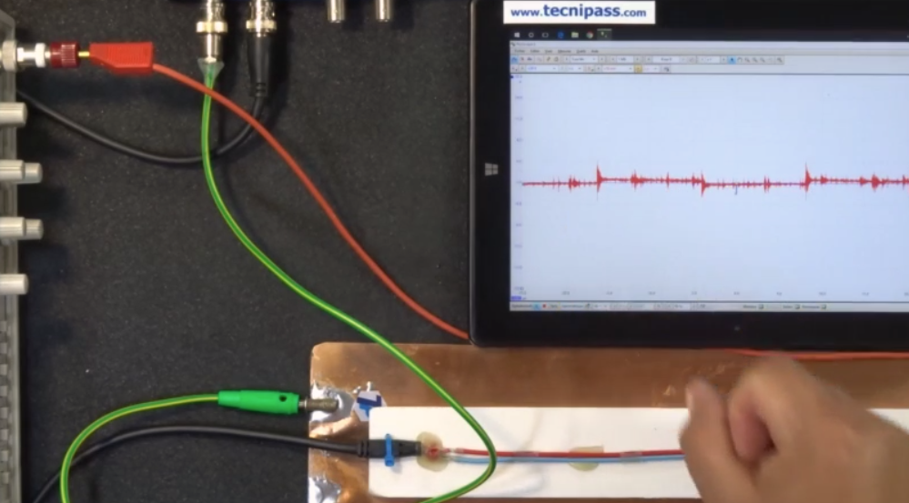
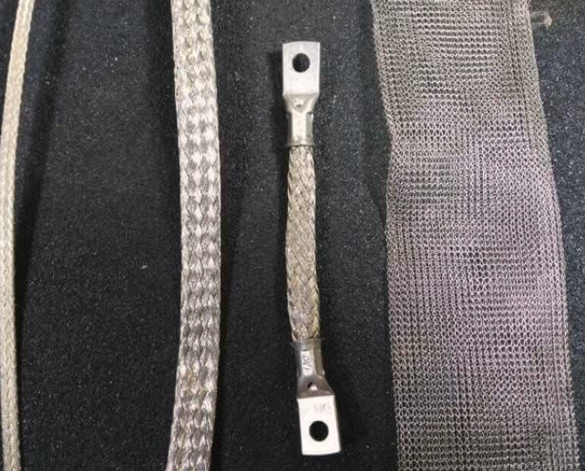
Intérêt du plan de masse
https://www.tecnipass.com/cours-electronique.cem-cem.perturbations-cem.solutions?page=5

Slide 7
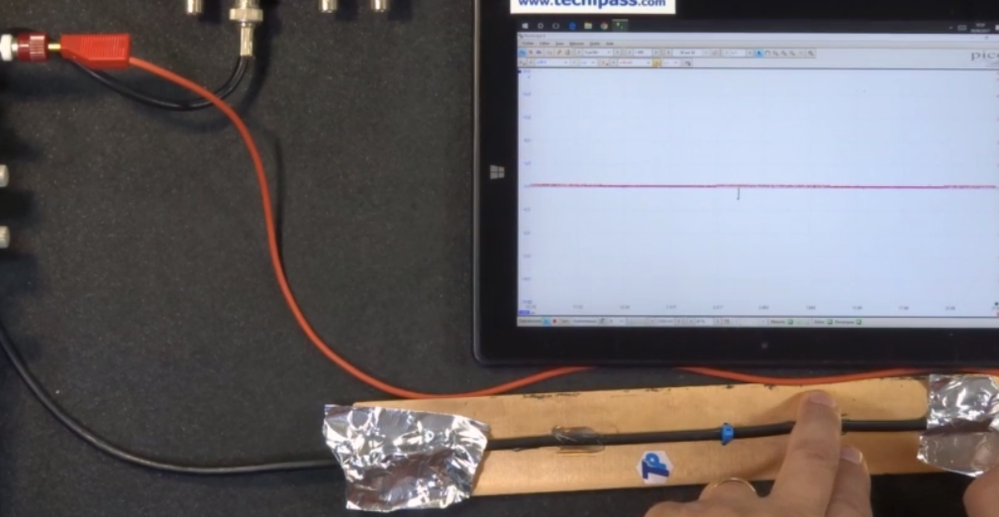
Intérêt du blindage
https://www.tecnipass.com/cours-electronique.cem-cem.perturbations-cem.solutions?page=6
10V
1kHz
0V
10k

Slide 8
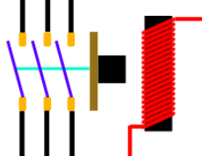
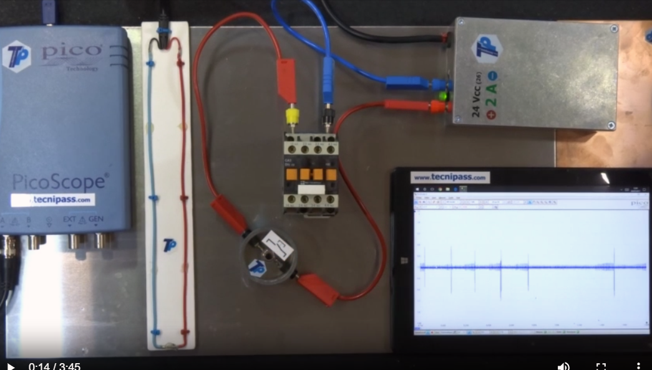
Perturbation courant faible et contacteur : les solutions
Intérêt de limiter les surtensions
https://www.tecnipass.com/cours-electronique.cem-cem.perturbations-cem.solutions?page=7
i=300mA
-
=
24V
+
i=300mA
B
u(t)
u_{mesure}
10k

Slide 9
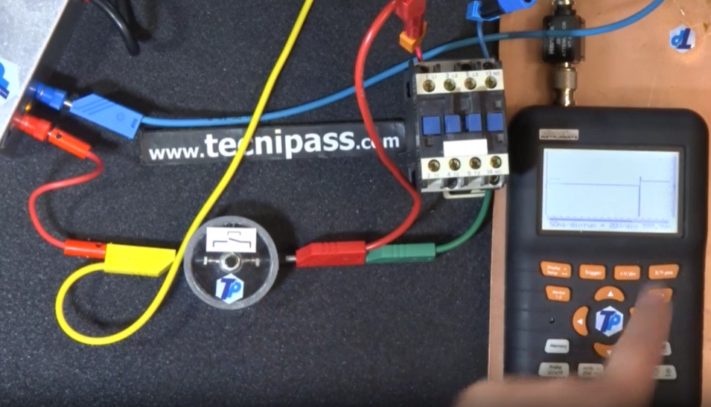
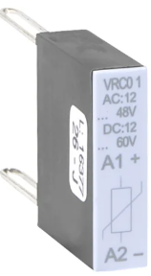
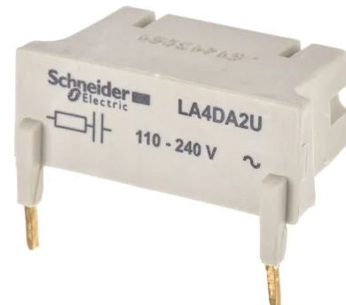
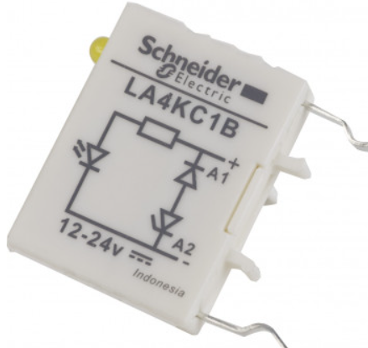
Ouverture d’un contacteur ou d’une bobine
https://www.tecnipass.com/cours-electronique.cem-cem.perturbations-origine.cem?page=3
+
i=300mA
u_{mesure}
=
24V
-
varistances
résistance
& condensateur
Diode

Slide 10
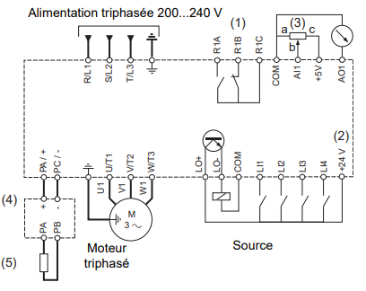
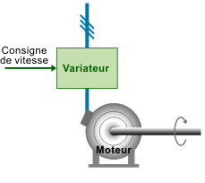
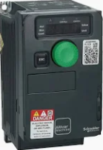
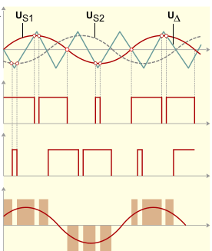
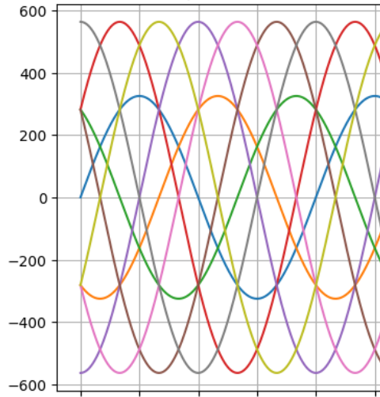
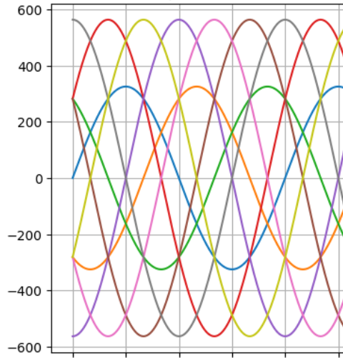
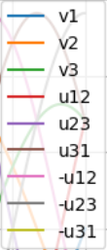
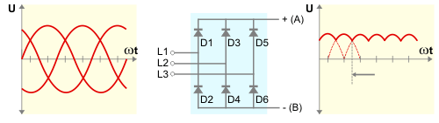
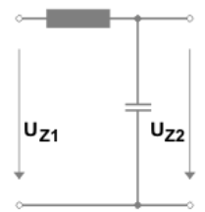
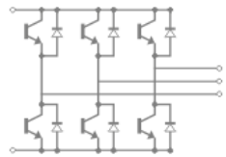
Le variateur de fréquence (entrée triphasée/sortie triphasée)
extrait documentation ATV320
tensions u12,u23,u31 à fréquence variable
tensions simples v1,v2,v3 et composées u12,u23, u31
tension redressée U
tension filtrée Uc
U
U
Uc
560V
v1
+ (A)
560V
Uc
u12
v2
U
U
Uc
560V
v1
v2
u12
- (B)
560V
redresseur
filtrage
0v
onduleur
0ms
20ms
-560V

Slide 11
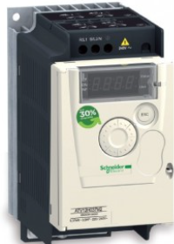
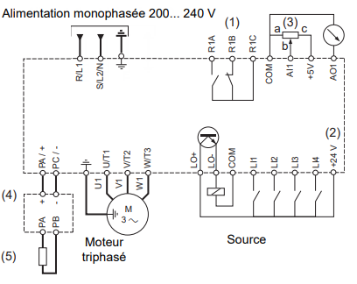
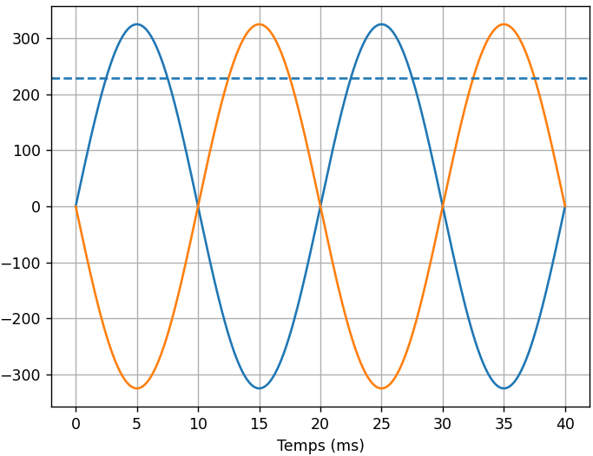

Le variateur de fréquence (entrée monophasée/sortie triphasée)
extrait documentation ATV12
tensions u12,u23,u31 à fréquence variable
tensions simples v1 et –v1
tension redressée U
Uc
U
U
310V
v1
+ (A)
310V
L1
L2/N
U
Uc
u12
v2
U
Uc
310V
- (B)
v1
v2
u12
310V
redresseur
filtrage
0v
onduleur
-310V

Slide 12
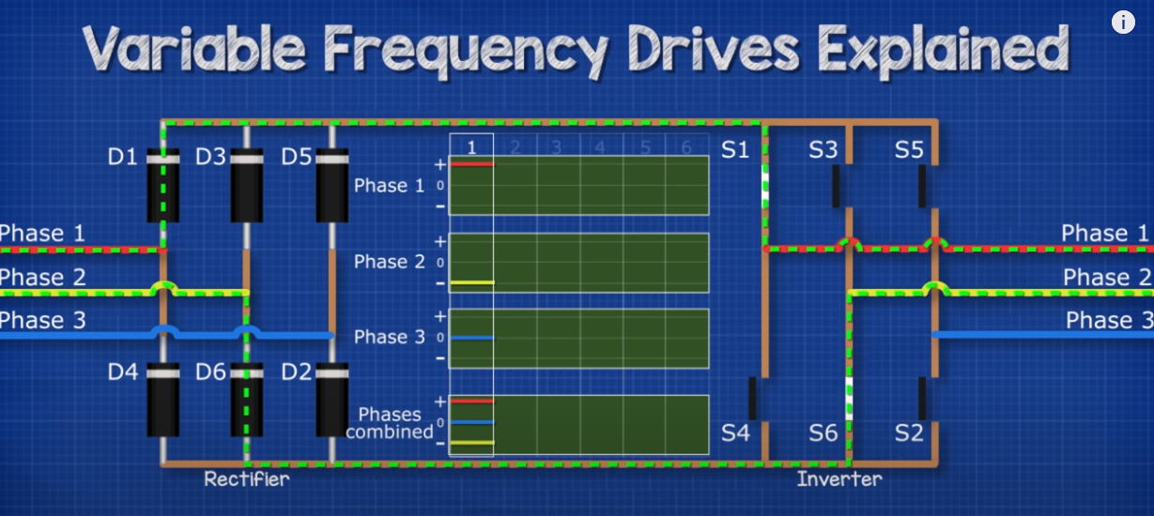
Le variateur : fonctionnement
https://www.youtube.com/watch?v=yEPe7RDtkgo

Slide 13
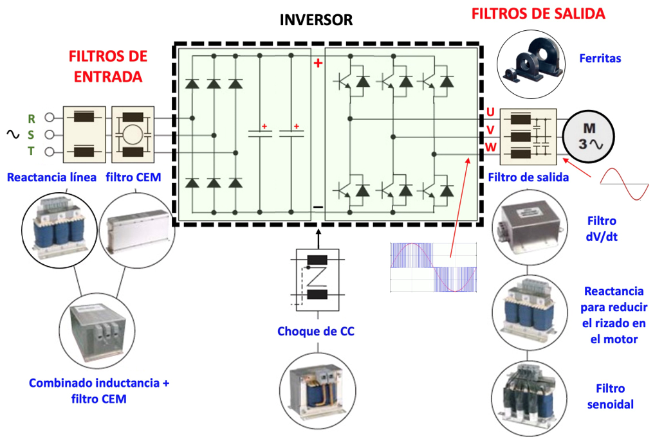
onduleur et filtrage

Slide 14
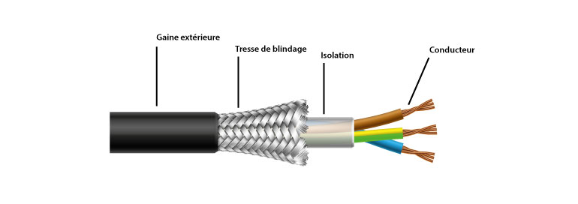
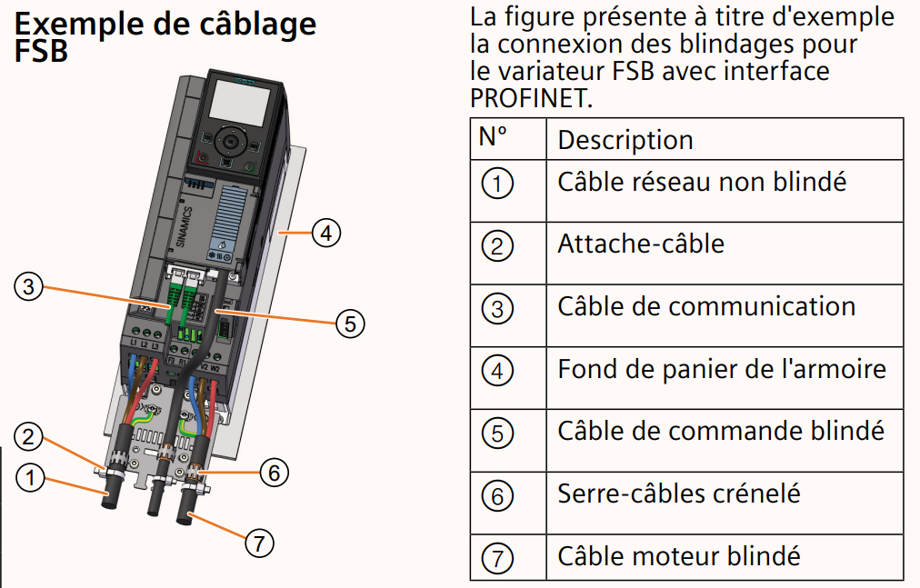
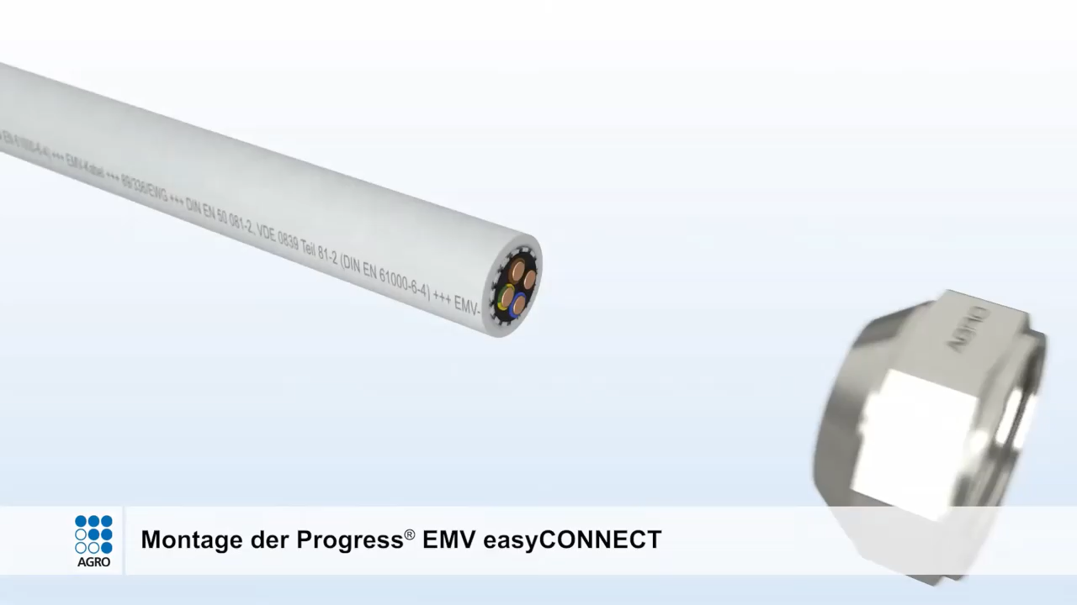
Comment câbler un variateur ?
G120X_cmpct_inst_instr_1121_fr-FR.pdf
pose d’un presse-etoupe CEM (blindé)

Slide 15
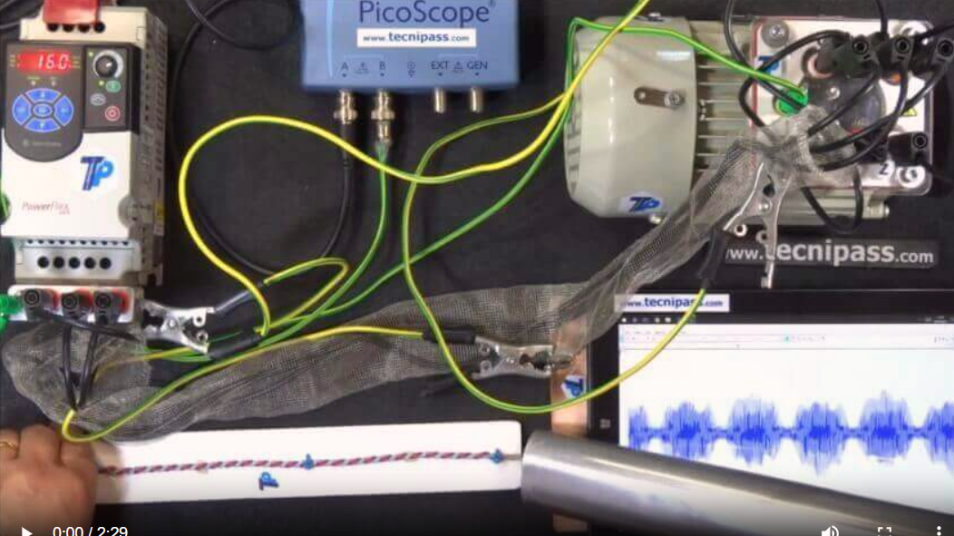
CEM : variateur de fréquence
https://www.tecnipass.com/cours-electronique.cem-cem.perturbations-cem.solutions?page=7
410V/50Hz
variateur
i3
B
i1
i2
u(t)
u_{mesure}
10k

Slide 16
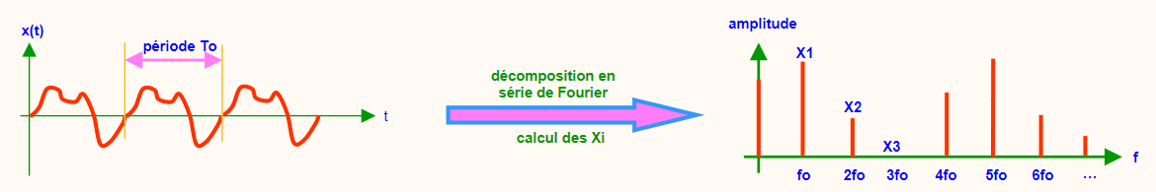
Série de Fourrier

Slide 17
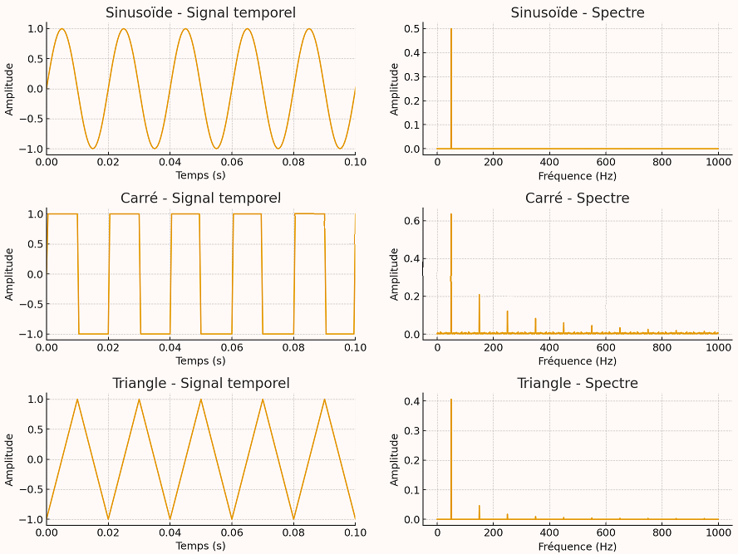
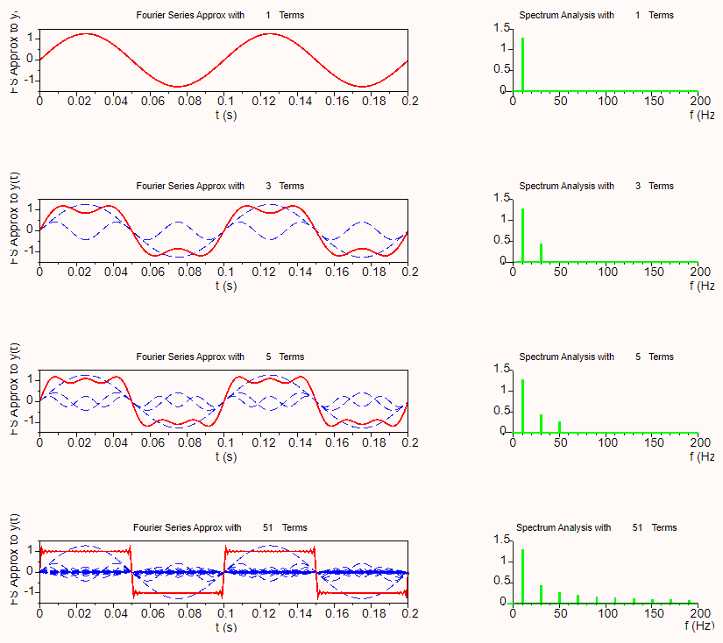
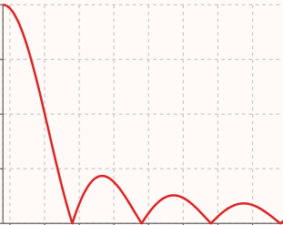
Spectre en fréquence de signaux périodique et d’impulsions
Rappels : série de Fourrier
0us
1us
1Mhz
2Mhz
3Mhz
4Mhz

Slide 18
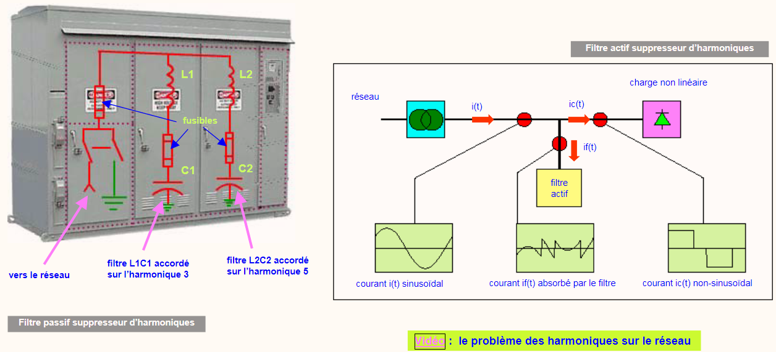
Filtrer le 50Hz ?

Slide 19
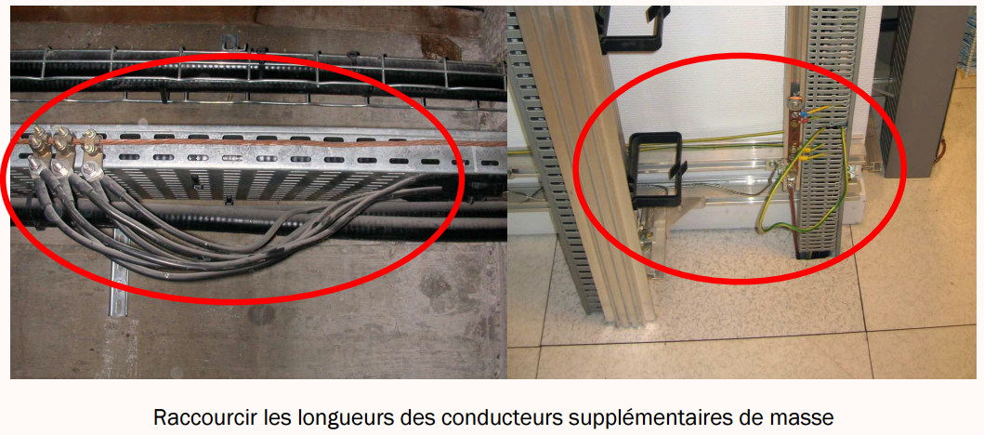
CEM
Un cable à une inductance de 1uH/m
Si on bobine un cable son inductance augmente
Un cable à une inductance de 1uH/m
Si on bobine un cable son inductance augmente

Slide 20
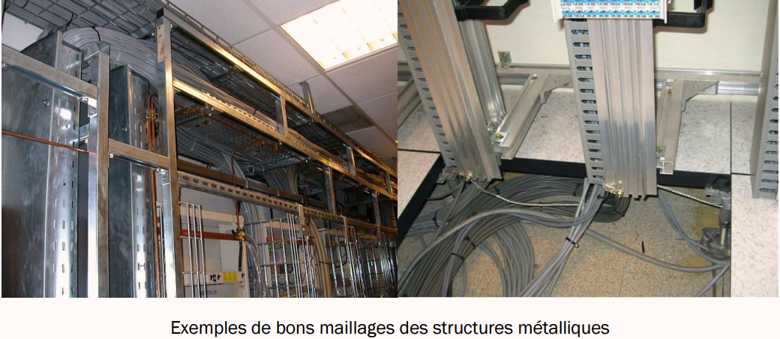
CEM : bonne équipotentialité

Slide 21
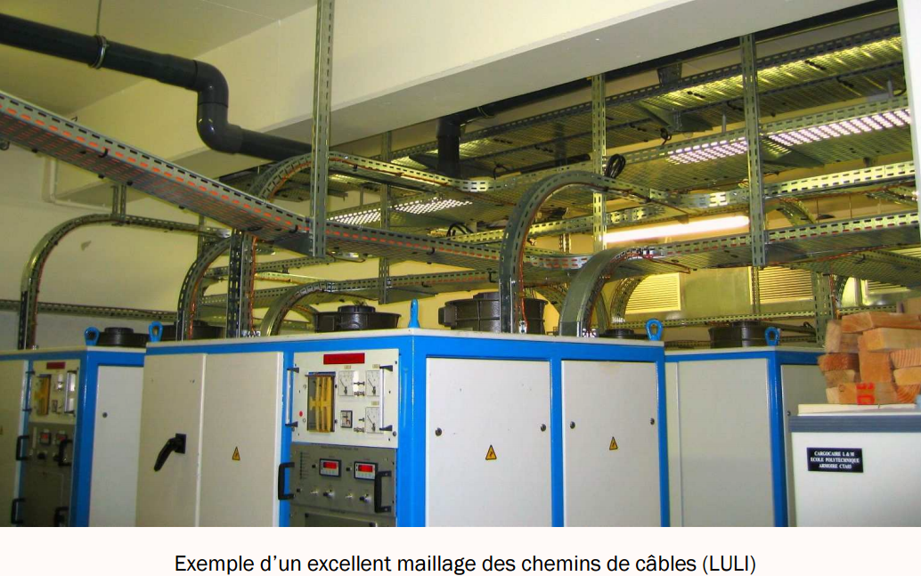
CEM : bonnes pratiques

Slide 22
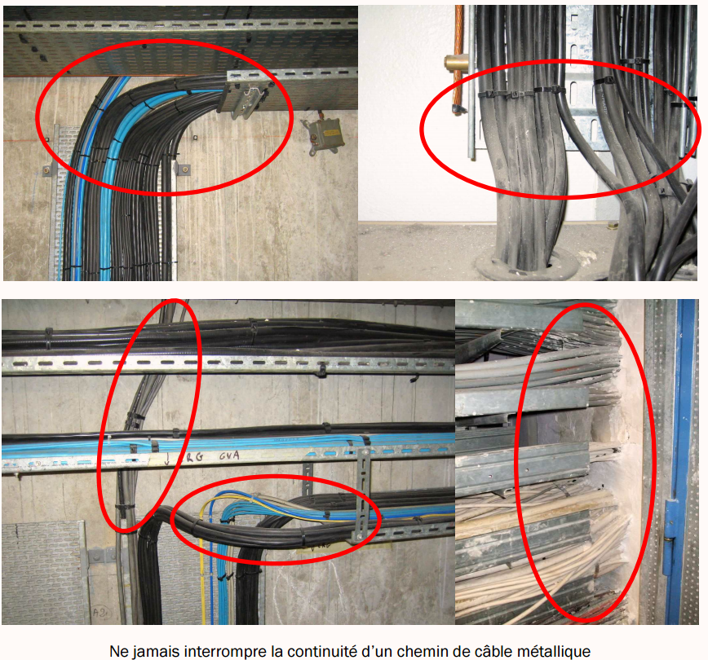
CEM : équipotentiels reliés

Slide 23
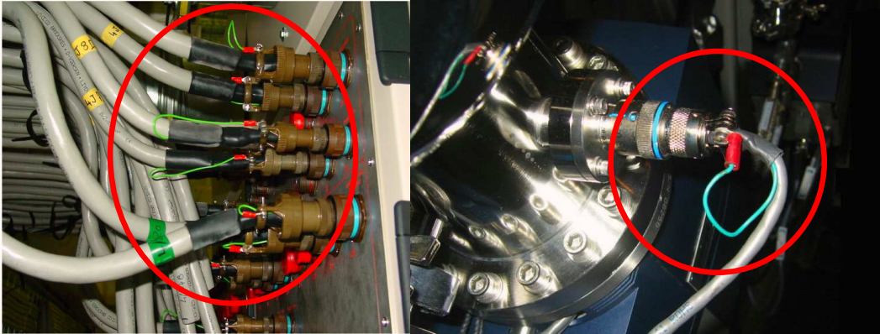
CEM : éviter les queux de cochons pour les masses

Slide 24
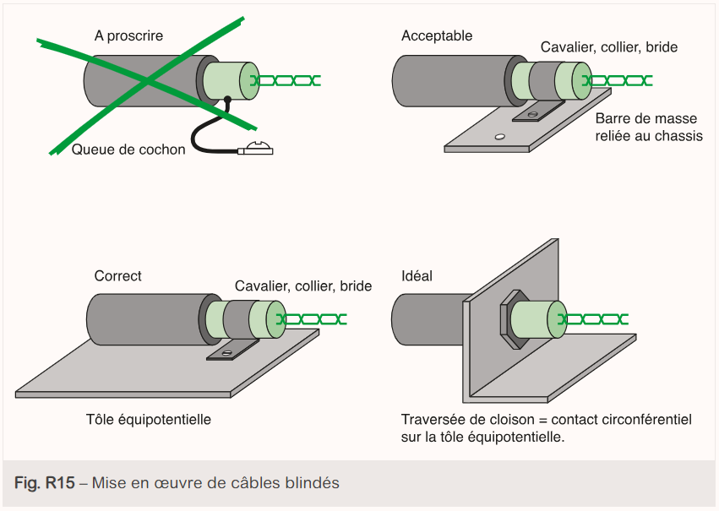
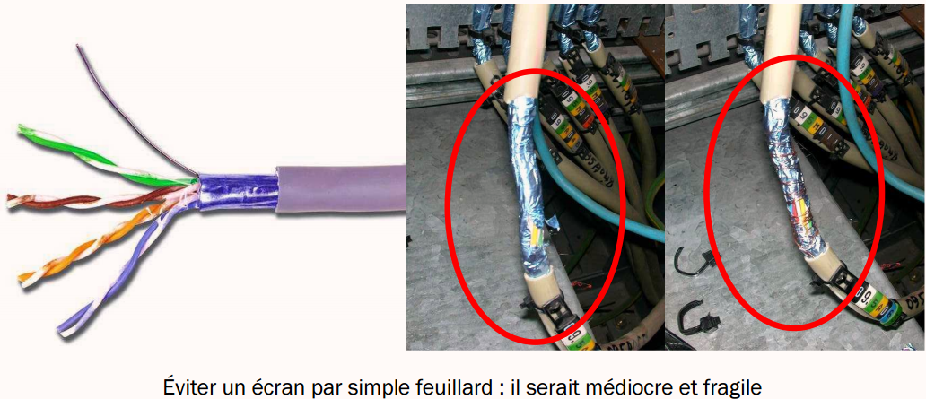
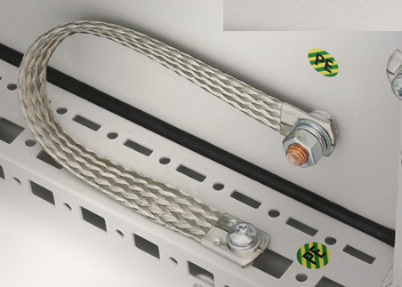
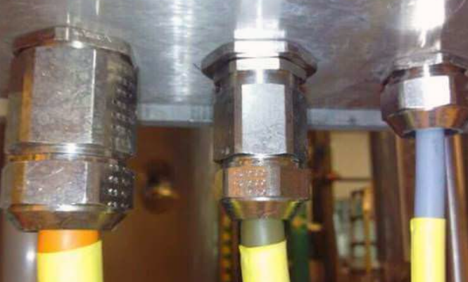
CEM

